Slide 1
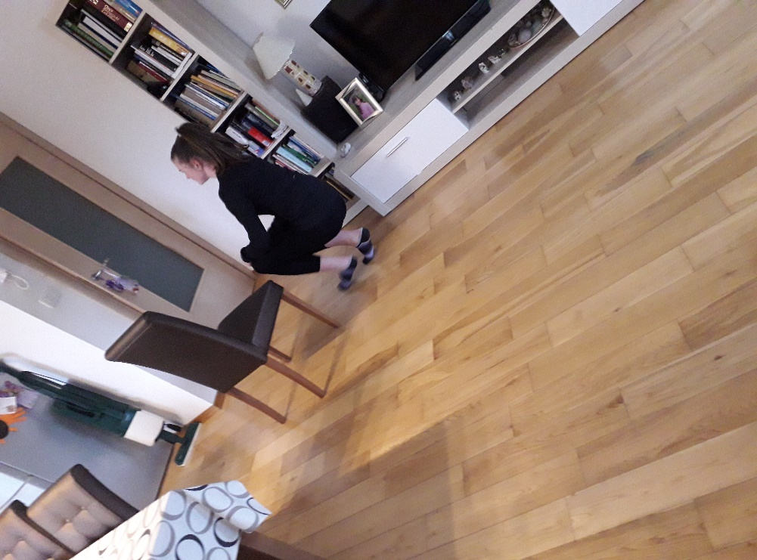
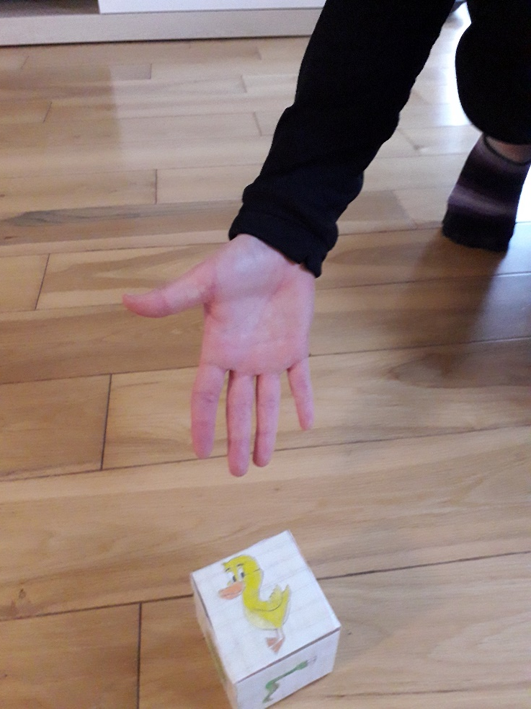
KOCKA SA ŽIVOTINJAMA
Napravite kocku i na plohama nacrtajte životinje. Bacite kocku i krećite se do određene udaljenosti imitirajući pokrete životinje na kocki. Igra je gotova kada jedan igrač okrene sve životinje na kocki.

